Slide 1
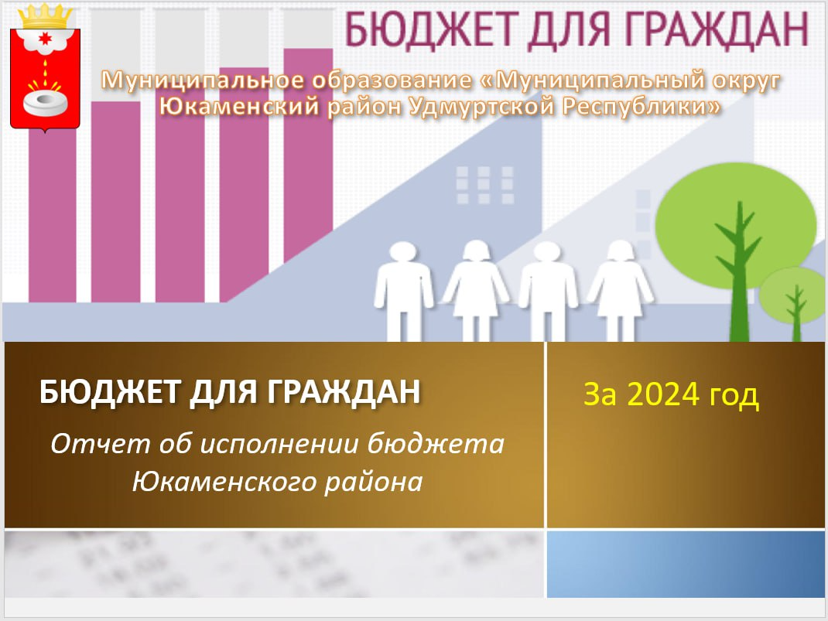

Slide 2
Азбука бюджета
Бюджет — форма образования и расходования денежных средств, предназначенных для финансового обеспечения задач и функций государства и местного самоуправления.
Бюджет муниципального образования – фонд денежных средств, предназначенный для финансирования функций, отнесенных к предметам ведения местного самоуправления
Муниципальная программа — комплекс взаимоувязанных по задачам, срокам и ресурсам мероприятий и инструментов, реализуемых органами местного самоуправления в целях достижения целей и задач социально-экономического развития муниципального образования в определенной сфере деятельности.
Муниципальный долг — обязательства муниципального района по полученным кредитам, предоставленным гарантиям перед кредиторами по обязательствам заемщиков.
Предельный объем муниципального долга - объем муниципального долга, который не должен превышать утвержденный общий годовой объем доходов бюджета муниципального образования без учета утвержденного объема безвозмездных поступлений.

Slide 3
(продолжение)
Доходы бюджета — поступающие от населения, организаций, учреждений в бюджет денежные средства в виде налогов, неналоговых поступлений (доходы от продажи имущества, штрафы и т.п.) и безвозмездных поступлений.
Расходы бюджета — выплачиваемые из бюджета денежные средства.
Условно-утвержденные расходы - не распределенные в плановом периоде по
разделам, подразделам, целевым статьям и видам расходов в ведомственной
структуре расходов бюджета бюджетные ассигнования.
Дефицит бюджета — превышение расходов бюджета над его доходами.
Межбюджетные трансферты — средства, предоставляемые одним бюджетом бюджетной системы РФ другому бюджету бюджетной системы РФ. Виды:
Дотации (от лат. dotatio — дар, пожертвование) — межбюджетные трансферты, предоставляемые на безвозмездной и безвозвратной основе без установления направлений и (или) условий их использования.
Субсидии (от лат. subsidium — помощь, поддержка) — межбюджетные трансферты, предоставляемые в целях софинансирования расходных обязательств того бюджета, которому они предоставляются.
Субве́нции (от лат. subvenire — «приходить на помощь») — межбюджетные трансферты, предоставляемые в целях финансирования расходных обязательств того бюджета, которому они предоставляются, возникающих при передаче полномочий с того бюджета, из которого они предоставляются.

Slide 4

Бюджетный процесс
Составление проекта
бюджета
Бюджетный процесс- это деятельность органов государственной власти, местного самоуправления и иных участников по составлению и рассмотрению проектов бюджетов, контролю за их исполнением, а также по осуществлению бюджетного учета, составлению, проверке, рассмотрению и утверждению бюджетной отчетности
Отчет
об исполнении
бюджета
Рассмотрение и утверждение бюджета
Контроль
за исполнением
бюджета
Исполнение
бюджета

Slide 5
БЮДЖЕТ
ДОХОДЫ
Налоговые доходы
Неналоговые доходы (штрафы, доходы от использования и продажи муниципального имущества и т.п.)
РАСХОДЫ
общегосударственные вопросы (функционирование органов местного самоуправления, обеспечение проведения выборов, и т.д.)
национальная экономика (организация и осуществление мероприятий по содержанию и ремонту автомобильных дорог, сельское хозяйство)
Безвозмездные поступления (дотации, субсидии, субвенции, межбюджетные трансферты)
социальная политика и др.
спорт
культура
национальная безопасность (защита населения и территории от чрезвычайных ситуаций природного и техногенного характера, гражданская оборона, обеспечение пожарной безопасности)
ЖКХ (капитальный ремонт муниципального жилищного фонда, мероприятия в области водоотведения и водоснабжения, благоустройство
образование

Slide 6

Основные характеристики бюджета
Юкаменского района
 | 2023 год, тыс. рублей (факт) | 2024 год, тыс. рублей (план) | 2024 год, тыс. рублей (факт)
Доходы | 496 806,0 | 647 239,5 | 643 744,4
Расходы | 492 697,2 | 669 105,9 | 635 136,0
Верхний предел муниципального долга | 38 756,5 | 38 756,5 | 38 756,5
Дефицит (-), профицит (+) | -16 140,0 | -21 866,3 | 8 608,4

Slide 7


Структура доходов бюджета
за 2024 год
Денежные средства,
поступающие из вышестоящего бюджета, от организаций, граждан
Поступления от уплаты налогов (налог на доходы физических лиц, акцизы на нефтепродукты, налоги на совокупный доход, госпошлина )
Поступления от уплаты налогов (налог на доходы физических лиц, акцизы на нефтепродукты, налоги на совокупный доход, госпошлина )
Налоговые
доходы
Неналоговые доходы
Безвозмездные поступления
2%
18%
80%
Доходы бюджета
643 744,4
тыс. руб.

Slide 8
Доходы бюджета
Юкаменского района за 2024 год
 | 2023 год, тыс. рублей (факт) | 2024 год, тыс. рублей (план) | 2024 год, тыс. рублей (факт) | Темп роста к уровню 2023 года , %
Налоговые доходы | 98 517,8 | 111 240,0 | 115 426,1 | 117,2
Неналоговые доходы | 8 789,9 | 10 101,7 | 10 339,6 | 117,6
Безвозмездные поступления | 389 498,3 | 525 897,8 | 517 978,7 | 132,9
Всего доходов | 496 806,0 | 647 239,5 | 643 744,4 | 129,6

Slide 9
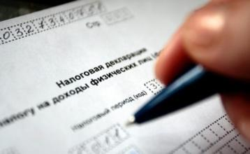
Налоговые доходы бюджета Юкаменского района за 2024 год

Slide 10
Неналоговые доходы бюджета Юкаменского района за 2024 год

Slide 11
Безвозмездные поступления бюджета Юкаменского района за 2024 год
Субвенции 37%
Дотации 30%
Субсидии 22%
Иные межбюджетные трансферты 10%
Прочие безвозмездные поступления 1%

Slide 12
Структура расходов бюджета Юкаменского района за 2024 год

Slide 13

Расходы бюджета
Юкаменского района за 2024год
 | Исполнено в 2023 г., тыс. рублей | План на 2024 г., тыс. рублей | Исполнено в 2024 г., тыс. рублей | Темп роста к уровню 2023 г., %
Социально-значимые | 316 287,7 | 391 832,2 | 381 318,1 | 121
Общегосударственные вопросы | 91 300,7 | 115 815,2 | 111 538,3 | 122
Национальная оборона | 598,7 | 862,2 | 862,2 | 144
Национальная безопасность и правоохранительная деятельность | 5169,1 | 4 766,9 | 4 527,8 | 88
Национальная экономика | 24 340,1 | 83 029,0 | 71 091,8 | 292
Жилищно-коммунальное хозяйство | 53 439,0 | 72 603,9 | 65 710,7 | 123
Охрана окружающей среды | 1 525,4 | 158,0 | 48,6 | 3
Межбюджетные трансферты | 0,0 | 0,0 | 0,0 | 0,0
Обслуживание муниципального долга | 36,5 | 38,5 | 38,5 | 105
Расходы – всего | 492 697,2 | 669 105,9 | 635 136,0 | 129

Slide 14

Социально-значимые расходы бюджета
Юкаменского района
 | Исполнено в 2023 г., тыс.рублей | План на 2024 г., тыс.рублей | Исполнено в 2024 г., тыс.рублей | Темп роста к уровню 2023 г., %
Образование | 265 403,6 | 322 373,6 | 313 379,0 | 118
Культура | 45 008,8 | 62 094,2 | 60 668,2 | 135
Социальная политика | 4 277,5 | 4 618,0 | 4 529,4 | 106
Физическая культура и спорт | 1 597,8 | 2 746,4 | 2 741,5 | 172
Социально-значимые расходы всего | 316 287,7 | 391 832,2 | 381 318,1 | 121

Slide 15
Исполнение бюджета по функциональной классификации расходов
Наименование | Раздел, подраздел | План | Исполнение | % испол- нения
ОБЩЕГОСУДАРСТВЕННЫЕ ВОПРОСЫ | 0100 | 115 815,3 | 111 538,3 | 96,3
Функционирование высшего должностного лица субъекта Российской Федерации и муниципального образования | 0102 | 2 269,5 | 2 087,1 | 92,0
Функционирование законодательных (представительных) органов государственной власти и представительных органов муниципальных образований | 0103 | 1 693,4 | 1 600,8 | 94,5
Функционирование Правительства Российской Федерации, высших исполнительных органов государственной власти субъектов Российской Федерации, местных администраций | 0104 | 43 558,0 | 41 782,9 | 95,9
Судебная система | 0105 | 5,7 | 5,7 | 100,0
Обеспечение деятельности финансовых, налоговых и таможенных органов и органов финансового (финансово-бюджетного) надзора | 0106 | 8 849,9 | 8 626,4 | 97,5
Другие общегосударственные вопросы | 0113 | 59 438,8 | 57 435,4 | 96,6

Slide 16
Наименование | Раздел, подраздел | План | Исполнение | % испол- нения
НАЦИОНАЛЬНАЯ ОБОРОНА | 0200 | 862,2 | 862,2 | 100,0
Мобилизационная и вневойсковая подготовка | 0203 | 862,2 | 862,2 | 100,0
НАЦИОНАЛЬНАЯ БЕЗОПАСНОСТЬ И ПРАВООХРАНИТЕЛЬНАЯ ДЕЯТЕЛЬНОСТЬ | 0300 | 4 766,9 | 4527,8 | 95,0
Гражданская оборона | 0309 | 3 220,8 | 3 116,1 | 96,8
Защита населения и территории от чрезвычайных ситуаций природного и техногенного характера, пожарная безопасность | 0310 | 1 521,1 | 1 386,7 | 91,2
Другие вопросы в области национальной безопасности и правоохранительной деятельности | 0314 | 25,0 | 25,0 | 100
НАЦИОНАЛЬНАЯ ЭКОНОМИКА | 0400 | 83 029,1 | 71 091,8 | 85,6
Сельское хозяйство и рыболовство | 0405 | 1 884,4 | 1 416,3 | 75,2
Дорожное хозяйство (дорожные фонды) | 0409 | 78 757,0 | 67 399,9 | 85,6
Другие вопросы в области национальной экономики | 0412 | 2 387,7 | 2 275,6 | 95,3

Slide 17
Наименование | Раздел, подраздел | План | Исполнение | % испол- нения
ЖИЛИЩНО-КОММУНАЛЬНОЕ ХОЗЯЙСТВО | 0500 | 72 603,9 | 65 710,7 | 90,5
Жилищное хозяйство | 0501 | 16 197,9 | 16 193,0 | 99,9
Коммунальное хозяйство | 0502 | 39 538,8 | 37 013,5 | 93,6
Благоустройство | 0503 | 16 696,2 | 12 333,2 | 73,9
Другие вопросы в области жилищно-коммунального хозяйства | 0505 | 171,0 | 171,0 | 100,0
ОХРАНА ОКРУЖАЮЩЕЙ СРЕДЫ | 0600 | 158,0 | 48,6 | 30,8
Другие вопросы в области охраны окружающей среды | 0605 | 158,0 | 48,6 | 30,8
ОБРАЗОВАНИЕ | 0700 | 322 373,5 | 313 379,0 | 97,2
Дошкольное образование | 0701 | 50 908,7 | 50 676,1 | 99,5
Общее образование | 0702 | 203 255,6 | 201 626,1 | 99,2
Дополнительное образование детей | 0703 | 27 966,1 | 27 201,9 | 97,3
Профессиональная подготовка, переподготовка и повышение квалификации | 0705 | 20,0 | 20,0 | 100,0
Молодежная политика | 0707 | 248,5 | 205,5 | 82,7
Другие вопросы в области образования | 0709 | 39 974,6 | 33 649,4 | 84,2

Slide 18
Наименование | Раздел, подраздел | План | Исполнение | % испол- нения
КУЛЬТУРА, КИНЕМАТОГРАФИЯ | 0800 | 62 094,2 | 60 668,2 | 97,7
Культура | 0801 | 58 065,8 | 56 849,4 | 97,9
Другие вопросы в области культуры, кинематографии | 0804 | 4 028,4 | 3 818,8 | 94,8
СОЦИАЛЬНАЯ ПОЛИТИКА | 1000 | 4 617,9 | 4529,4 | 98,1
Пенсионное обеспечение | 1001 | 2 159,0 | 2 159,0 | 100,0
Социальное обеспечение населения | 1003 | 24,0 | 24,0 | 100,0
Охрана семьи и детства | 1004 | 2 434,9 | 2 346,4 | 96,4
ФИЗИЧЕСКАЯ КУЛЬТУРА И СПОРТ | 1100 | 2 746,4 | 2 741,5 | 99,8
Массовый спорт | 1102 | 2 746,4 | 2 741,5 | 99,8
ОБСЛУЖИВАНИЕ ГОСУДАРСТВЕННОГО (МУНИЦИПАЛЬНОГО) ДОЛГА | 1300 | 38,5 | 38,5 | 100,0
Обслуживание государственного (муниципального) внутреннего долга | 1301 | 38,5 | 38,5 | 100,0

Slide 19
Исполнение бюджета в разрезе муниципальных программ
Наименование муниципальной программы | Цель | Уточненный план, тыс. руб. | Исполнено, тыс. руб. | % исполнения
Развитие образования | Организация предоставления, повышение качества и доступности дошкольного, общего, дополнительного образования детей на территории муниципального образования «Муниципальный округ Юкаменский район Удмуртской Республики», создание условий для успешной социализации и самореализации детей и молодежи. | 316 276,8 | 308 236,6 | 97,5
Охрана здоровья и формирование здорового образа жизни населения | Создание необходимых условий для охраны здоровья и формирования здорового образа жизни населения Юкаменского района. | 3 751,4 | 3 746,5 | 99,9
Развитие культуры | Удовлетворение потребностей населения в сфере культуры, искусства и туризма, повышение привлекательности и эффективности деятельности муниципальных учреждений культуры и дополнительного образования; Сохранение самобытной культуры района, культурного наследия, возрождение духовных традиций и ценностей. | 58 465,5 | 57 039,4 | 97,6
Социальная поддержка населения | Стабилизация демографической ситуации, укрепление и развитие института семьи в Юкаменском районе; Создание условий для повышения качества жизни пожилых граждан, организация культурно-досуговых и иных услуг, содействие активному участию пожилых людей в жизни общества. | 4 159,7 | 4 117,4 | 99,0

Slide 20
Наименование муниципальной программы | Цель | Уточненный план, тыс. руб. | Исполнено, тыс. руб. | % исполнения
Создание условий для устойчивого экономического развития | Обеспечение устойчивого экономического развития района, повышение доходов и обеспечение занятости населения. | 2 704,3 | 2 124,3 | 78,6
Безопасность | -Минимизация социального и экономического ущерба, наносимого населению, экономике и природной среде от чрезвычайных ситуаций природного и техногенного характера, пожаров и происшествий на водных объектах. -Формирование и укрепление системы профилактики правонарушений. | 4 630,4 | 4 391,4 | 94,8
Муниципальное хозяйство | -Развитие муниципального хозяйства и территории в целях обеспечения комфортных условий проживания для граждан в настоящем и будущем. -Развитие системы управления муниципальным имуществом и земельными ресурсами. -Повышение эффективности и прозрачности использования имущества, обеспечение его сохранности и целевого использования, максимальное вовлечение имущества муниципального образования «Муниципальный округ Юкаменский район Удмуртской Республики», в хозяйственный оборот. | 172 925,8 | 153 495,6 | 88,8

Slide 21
Наименование муниципальной программы | Цель | Уточненный план, тыс. руб. | Исполнено, тыс. руб. | % исполнения
Энергосбережение и повышение энергетической эффективности | -Создание экономических и организационных условий для эффективного использования энергоресурсов. -Сокращение расходов бюджета на финансирование оплаты энергетических ресурсов и воды. -Поддержание комфортного режима внутри здания для улучшения качества жизнедеятельности. | 4 519,3 | 4 519,2 | 100,0
Муниципальное управление | Обеспечение устойчивого муниципального управления в муниципальном образовании «Муниципальный округ Юкаменский район Удмуртской Республики» | 60 676,0 | 58 209,7 | 96,0
Управление муниципальными финансами | Обеспечение исполнения расходных обязательств муниципального образования «Муниципальный округ Юкаменский район Удмуртской Республики» при сохранении долгосрочной сбалансированности и устойчивости бюджета муниципального образования «Муниципальный округ Юкаменский район УдмуртскойРеспублики», повышение эффективности бюджетных расходов и качества финансового менеджмента | 23 989,5 | 23 731,8 | 98,9

Slide 22
Наименование муниципальной программы | Цель | Уточненный план, тыс. руб. | Исполнено, тыс. руб. | % исполнения
Формирование современной городской среды | Повышение уровня благоустройства общественных и дворовых территорий. | 1 720,5 | 1720,5 | 100,0
Обеспечение комплексного развития сельских территорий (оказание финансовой поддержки при исполнении расходных обязательств муниципальных образований по строительству жилья, предоставляемого по договору найма жилого помещения) | Создание условий для устойчивого социально-экономического развития сельских территорий. | 14 559,4 | 14 559,4 | 100,0
Непрограммные направления деятельности |  | 17 007,2 | 15 524,1 | 91,3
ИТОГО |  | 669 105,9 | 635 136,0 | 94,9

Slide 23



Муниципальная программа
«Развитие образования и воспитание» - 308 236,6 тыс.рублей
Реализация молодежной политики,
1 501,8 тыс. руб.
Создание условий для реализации муниципальной программы,
16 797,9 тыс. руб.
Дополнительное образование и воспитание детей,
26 617,0 тыс. руб.
Развитие дошкольного образования 54 151,8 тыс.руб.
Развитие общего образования 209 168,1тыс. руб.

Slide 24
Муниципальная программа
«Охрана здоровья и формирование здорового образа жизни населения» – 3 746,5 тыс.рублей
Создание условий для развития физкультуры и спорта 3 741,5 тыс. рублей
Профилактика немедицинского потребления наркотиков и других психоактивных веществ 5,0 тыс. рублей

Slide 25
Муниципальная программа
«Развитие культуры» - 57 039,4 тыс.рублей
Организация досуга,
предоставление
услуг организаций культуры и
доступа к музейным фондам
41 850,6 тыс.рублей
Организация библиотечного
обслуживания
10 658,9
тыс.рублей
Создание условий для
реализации муниципальной
программы
4 529,9 тыс.рублей

Slide 26
Муниципальная программа
«Социальная поддержка населения»
4 117,4 тыс.рублей
Социальная поддержка
старшего поколения –
2 183,0 тыс.рублей
Социальная
поддержка семьи
и детей – 1 934,4 тыс. рублей

Slide 27
Муниципальная программа
«Создание условий для устойчивого экономического развития» 2 124,3 тыс.рублей
Развитие сельского хозяйства и расширение рынка сельскохозяйственной продукции
364,3 тыс.рублей
Создание благоприятных условий для развития малого и среднего предпринимательства
3,5 тыс.рублей
Создание благоприятных условий для привлечения инвестиций
1 499,4 тыс.рублей
Поддержка социально ориентированных некоммерческих организаций
257,1 тыс.рублей

Slide 28
Муниципальная программа
«Безопасность» - 4 391,4 тыс.рублей
Предупреждение и ликвидация последствий чрезвычайных ситуаций, реализация мер пожарной безопасности - 4 352,8 тыс. рублей
Профилактика правонарушений – 33,6 тыс.рублей
Гармонизация межэтнических отношений и участие в профилактике экстремизма – 5,0 тыс.рублей

Slide 29
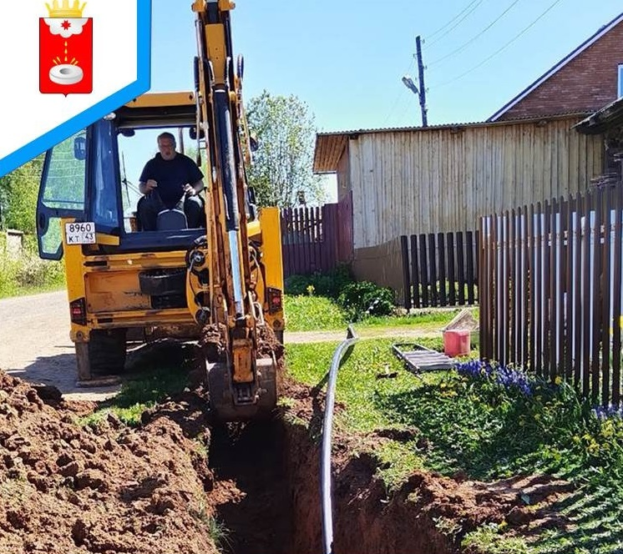
Муниципальная программа
«Муниципальное хозяйство»
153 495,6 тыс.рублей
Содержание и развитие жилищного хозяйства – 4 711,2 тыс. рублей
Содержание и развитие коммунальной инфраструктуры –36 418,2 тыс. рублей
Комплексное обслуживание муниципальных учреждений – 37 729,9 тыс. рублей
Благоустройство и охрана окружающей среды – 6 954,5 тыс. рублей
Развитие транспортной системы (организация транспортного обслуживания населения, развитие дорожного хозяйства)- 67 399,9 тыс. рублей
Управление муниципальным имуществом и земельными ресурсами – 281,9 тыс. рублей
на реализацию подпрограмм
направлено:

Slide 30
Муниципальная программа
«Энергосбережение и повышение энергетической эффективности» - 4 519,2 тыс.рублей
Энергосбережение -
4 519,2 тыс. рублей

Slide 31
Муниципальная программа
«Муниципальное управление»
58 209,7 тыс.рублей
Организация муниципального управления 54 836,3 тыс.рублей
Архивное дело 2 409,1 тыс.рублей
Создание условий для государственной регистрации актов гражданского состояния 892,3 тыс.рублей
Развитие информатизации 72,0 тыс. рублей

Slide 32

Муниципальная программа
«Управление муниципальными финансами» -
23 731,8 тыс.рублей
Управление бюджетным процессом 23 731,8 тыс.рублей

Slide 33
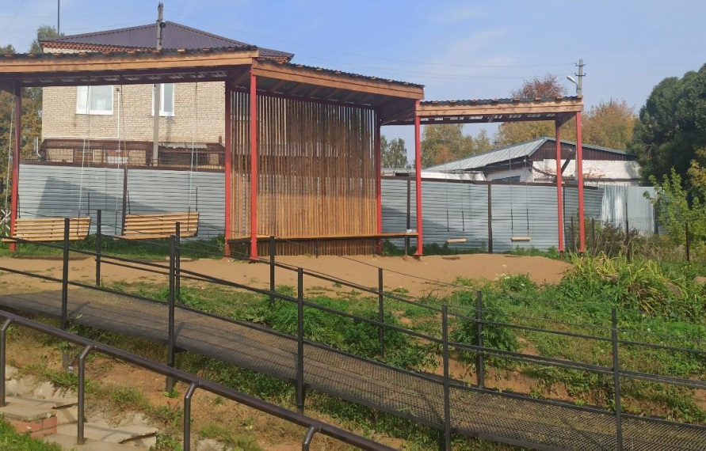
Муниципальная программа
«Формирование современной городской среды» -
1 720,5 тыс.рублей
Комфортная городская среда 1 720,5 тыс.рублей

Slide 34
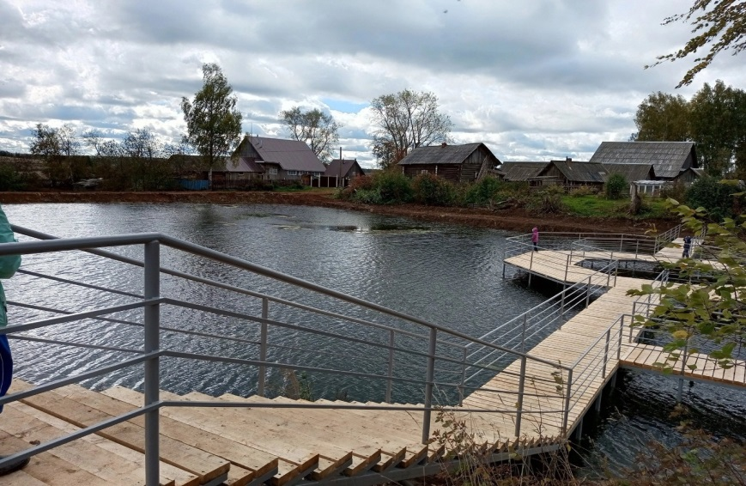
Муниципальная программа
«Комплексное развитие сельских территорий»
14 559,4 тыс.рублей
Комплексное развитие сельских территорий 14 559,4 тыс.рублей

Slide 35

Показатели расходов бюджета за 2024 год
 | 2024 год, тыс. руб. | Доля расходов в общем объеме расходов, в %
Всего расходов, в том числе: | 635 136,0 | 100
формируемые программно-целевым методом | 619 611,9 | 97,6
непрограммные расходы | 15 524,1 | 2,4

Slide 36
Муниципальный дорожный фонд за 2024 год
Источники образования | 2024 год план | 2024 год факт | % выполнения
Неиспользованные бюджетные ассигнования по состоянию на начало года | 8400,7 | 8 400,7 | 100,0
Доходы от уплаты акцизов на автомобильный бензин, прямогонный бензин, дизельное топливо, моторные масла для дизельных и (или) карбюраторных (инжекторных) двигателей | 21600,0 | 21 707,7 | 100,5
Безвозмездные поступления на финансовое обеспечение дорожной деятельности | 48756,3 | 48731,0 | 99,9
ВСЕГО доходов | 78757,0 | 78839,4 | 100,1
Ремонт и содержание автомобильных дорог общего пользования регионального и муниципального значения | 33 187,1 | 21 855,4 | 65,9
Комплекс работ по содержанию автомобильных дорог (школьные маршруты) | 5776,2 | 5 776,2 | 100,0
Развитие сети автомобильных дорог | 39161,7 | 39161,7 | 100,0
Реализация мероприятий на решение вопросов местного значения с участием самообложения граждан | 632,0 | 606,6 | 96,0
Всего расходов | 78757,0 | 67399,9 | 85,6

Slide 37
Муниципальный долг
НАИМЕНОВАНИЕ | 2023 год тыс. руб. | 2024 год тыс. руб.
Муниципальный долг на начало года | 33 956,5 | 38 756,5
Привлечение кредитов | 11 267,8 | 4800,00
Погашение кредитов | 6 467,8 | 4800,00
Муниципальный долг на конец года | 38 756,5 | 38756,5
Расходы на обслуживание муниципального долга | 36,5 | 38,5
Верхний предел муниципального долга на 1 января следующего года | 38 756,5 | 38 756,5

Slide 38
Меры социальной поддержки отдельным категориям граждан за 2024 год
Меры социальной поддержки | Условия выплат | Количество получателей | Сумма расходов, тыс. рублей
- Компенсация части платы, взимаемой с родителей (законных представителей) за присмотр и уход за детьми в образовательных организациях, находящихся на территории Удмуртской Республики, реализующих образовательную программу дошкольного образования | Возмещение расходов по факту: 20% - на первого ребенка, 50% - на второго ребенка, 70% - на третьего ребенка | 6 чел 18 чел 25 чел | 11,5 95,1 147,9
Предоставлению мер социальной поддержки по освобождению родителей (законных представителей), если один или оба из которых являются инвалидами первой или второй группы и не имеют других доходов, кроме пенсии, от платы за присмотр и уход за детьми в образовательных организациях, реализующих программу дошкольного образования | 100 % освобождение от родительской платы | 2 чел | 23,1

Slide 39
Меры социальной поддержки | Условия выплат | Количество получателей | Сумма расходов, тыс. рублей
-Расходы по присмотру и уходу за детьми-инвалидами, детьми-сиротами и детьми оставшимися без попечения родителей, а также за детьми с туберкулёзной интоксикацией, обучающихся в муниципальных образовательных организациях, находящихся на территории Удмуртской Республики реализующих образовательную программу дошкольного образования | 100% освобождение от родительской платы | 1 чел | 7,8
- Обеспечение учащихся общеобразовательных учреждений качественным сбалансированным питанием | питание детей из малообеспеченных семей - 72 рубля за 1 ребенка; горячие обеды обучающихся 1-4 классов – 73,47 рублей дети с ограниченными возможностями – 69,43 рублей | 1 чел 260 чел 18 чел | 5,98 3245,8 215,2

Slide 40
Меры социальной поддержки | Условия выплат | Количество получателей | Сумма расходов, тыс. рублей
-Предоставление мер социальной поддержки многодетным семьям | -Бесплатное питание для обучающихся образовательных организаций (73,37 руб. в день на 1 ребенка) | 143 | 1 934,4
-Доплаты к пенсиям муниципальных служащих |  | 39 чел | 2 159,0
-Денежная компенсация расходов по оплате жилых помещений и коммунальных услуг специалистам муниципальных организаций , проживающим и работающим в сельских населенных пунктах | Расчет производится исходя из тарифов и нормативов | 382 чел | 7 946,81

Slide 41
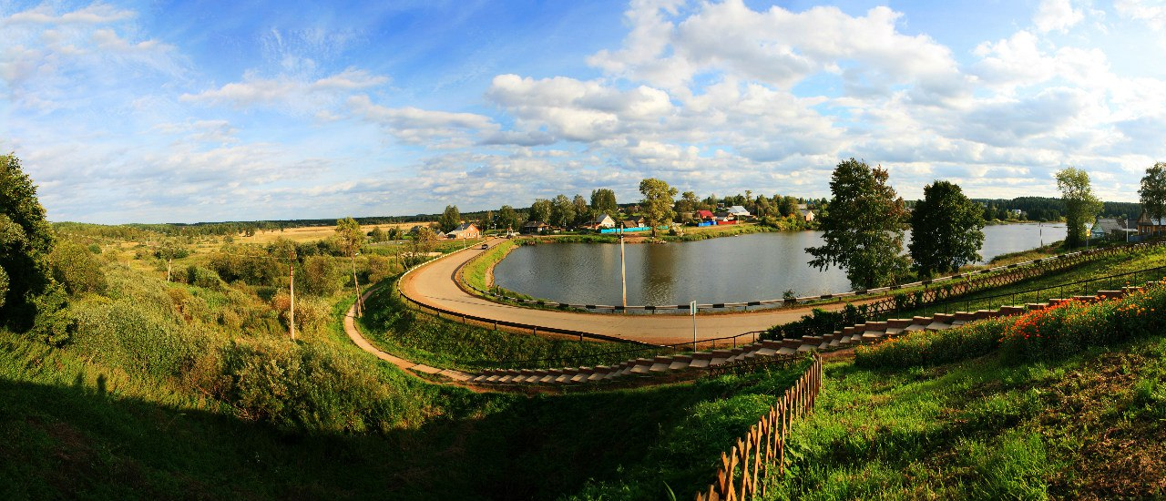
Спасибо за внимание!
Контактная информация
Заместитель Главы Администрации – начальник Управления финансов
Бекмансурова Розалия Ибрагимовна
Телефон: (34161) 21209
E-mail: minfin23@udmnet.ru
НАИМЕНОВАНИЕ | 2020 год , оценка тыс. руб. | 2021 год, прогноз тыс. руб. | 2022 год, прогноз тыс. руб. | 2023 год, прогноз тыс. руб.
Муниципальный долг на начало года | 29956,5 | 29956,5 | 29956,5 | 29956,5
Привлечение кредитов | 29956,5 | 29956,5 | 29956,5 | 29956,5
Погашение кредитов | 29956,5 | 29956,5 | 29956,5 | 29956,5
Муниципальный долг на конец года | 29956,5 | 29956,5 | 29956,5 | 29956,5
Расходы на обслуживание муниципального долга | 2012,0 | 1630,0 | 1630,0 | 1630,0
Верхний предел муниципального долга на 1 января следующего года | 29956,5 | 29956,5 | 29956,5 | 29956,5

